Slide 1
الوحدة الأولى مقدمة في التعليم الإلكتروني

Slide 2
1.1 مقدمة في التعليم الألكتروني
يعتبر التعلم بالإنترنت أهم المستحدثات التي ظهرت خلال العقود الماضية، حيث كان أحد أهم الأسباب الرئيسية في إعادة تشكيل العديد من المفاهيم وأساليب الحياة السائدة قبل انتشار شبكة الإنترنت. في ظل التطور السريع الذي شهده العالم في مجالات التكنولوجيا وخصوصاً تكنولوجيا المعلومات والاتصالات، كان التعليم أحد أهم هذه الجوانب التي تأثرت بهذا التطور، حيث أصبح من الضروري البحث عن أساليب وطرق تعليمية جديدة لمواجهة العديد من التحديات على المستوى العالمي، منها زيادة الطلب على التعليم، وزيادة كم المعلومات في جميع فروع المعرفة المختلفة، فضلاً عن ضرورة الاستفادة من التطورات التقنية في مجال التربية والتعليم. ظهر مفهوم جديد سُمي بالتعليم الإلكتروني ليتيح للمتعلم تلقي العلم في المكان والزمان المناسب له، وذلك من خلال محتوى علمي يعتمد على الوسائط المتعددة،ويقدم من خلال الوسائط الإلكترونية مثل جهاز الحاسوب والإنترنت وغيرهما. يعد التعليم الإلكتروني نمطاً جديداً من أنماط التعليم، حيث أن الطرق والأساليب التقليدية المستخدمة في التعليم لم تعد قادرة على مسايرة ومواكبة التطورات والتغييرات العلمية والتكنولوجية التي يشهدها العالم.

Slide 3
12. مفهوم التعليم الإلكتروني (Electronic Learning – E-Learning)
يعتبر التعليم الإلكتروني طريقة أو وسيلة جديدة للحصول على التعليم من قبل الطالب، ويعتبر هذا المصطلح مستجد على المصطلحات التربوية التقليدية، فلا بد إذاً من معرفة ماذا يعني هذا المصطلح.
يعرف التعليم الإلكتروني بأنه "طريقة للتعليم باستخدام التكنولوجيا وأدواتها من الحاسوب، والشبكات، والوسائط المتعددة (مثل صور، رسومات، فيديو، صوت)، وآليات بحث، ومكتبات إلكترونية، والإنترنت سواءً كان عن بعد أو في الفصل الدراسي". ويهدف هذا التعليم إلى إيجاد بيئة تفاعلية غنية بالتطبيقات المعتمدة على تقنيات الحاسب الآلي والإنترنت. وتمكن الطالب من الوصول إلى مصادر التعلم في أي وقت ومن أي مكان.

Slide 4
3.1 الفرق بين التعليم الإلكتروني والتعليم التقليدي
بعد توضيح مفهوم التعليم الإلكتروني، يمكننا اجراء مقارنة بينه وبين طرق التعليم التقليدية لتوضيح أبرز نقاط الاختلاف. ولعل الاختلاف بين طريقة التعليم التقليدي والتعليم الإلكتروني ينبع أساسا من الادوات والوسائل المستخدمة في العملية التعليمية، وبما انها على تباين واضح وكبير فإنه يوجد الكثير جداً من الاختلافات بين التعليمين، ونورد هنا أهم هذه الاختلافات في الجدول التالي:

Slide 5
3.1 الفرق بين التعليم الإلكتروني والتعليم التقليدي: تابع...
التعليم الإلكتروني | التعليم التقليدي
المدرس هو موجه ومسهل لمصادر التعليم | المدرس هو المصدر الأساسي للتعلم
المتعلم يتعلم عن طريق الممارسة والبحث الذاتي | المتعلم يستقبل المعرفة من المدرس
المتعلم يتعلم في مجموعة ويتفاعل مع الآخرين | غالبا يعمل المتعلم بشكل مستقل دون العمل في مجموعة
المتعلم يتعلم حسب ظروفه | كل المتعلمين يتعلمون نفس المهارات وبنفس الوتيرة
تعلم مستمر أو متواصل حيث يبدأ بالتعلم الأولي ويستمر بدون انقطاع | المدرس يتحصل على تدريب أولي ومن ثم على تدريب عند الضرورة
المتعلم له فرصة الحصول على التعليم والمعرفة بدون عوائق مكانية أو زمانية ومدى الحياة | المتعلم المتميز يستكشف ويعطي له الفرصة في تكميل تعليمه
معالجة المعرفة | إنتاج المعرفة
يوظف المستحدثات التكنولوجية، حيث يعتمد على العروض الإلكترونية متعددة الوسائط، وأسلوب المناقشات وصفحات الويب. | يعتمد على الكتاب فلا يستخدم أي من الوسائل أو الأساليب التكنولوجية إلا في بعض الأحيان.
يمكن تحديث مصادره بكل سهولة، وغير مكلف عند النشر، حيث انه يمكن أن يتم التعديل أو التحديث بعد النشر. | عملية التحديث غير متاحة لأنه عند طبع الكتب لا يمكن جمعه والتعديل عليه مرة أخرى بعد النشر.

Slide 6
4.1 عناصر التعليم الإلكتروني
في الجزء الخاص بتعريف التعليم الإلكتروني الوارد سابقاً، أوضحنا أن هذا النوع من التعليم يعتمد على وسائط متعددة ويستخدم العديد من الأدوات اللازمة لتطبيقه، وهنا نورد ذكر أهم هذه الأدوات فيما يلي:
1. أجهزة الحاسوب
إن وجود جهاز حاسوب هو أمر أساسي في التعليم الإلكتروني، حيث لا يمكن أن يتم تطبيق هذا النوع من التعليم دون وجود أجهزة الحواسيب، مع الاخذ بعين الاعتبار ان المقصود هنا بالحاسوب يشمل جميع أنواع الحواسيب.
2. شبكة الإنترنت
تعرف شبكة الإنترنت على أنها مجموعة كبيرة من الشبكات والحواسيب المترابطة مع بعضها البعض حول العالم، حيث يمكن استخدام الإنترنت في مجالات عديدة منها مجال التعليم الإلكتروني. ويعتمد التعليم الإلكتروني على العديد من العناصر التي يزودنا بها الإنترنت، وأهمها:
‌أ.البريد الإلكتروني
‌ب.نقل الملفات
‌ج.الويب

Slide 7
4.1 عناصر التعليم الإلكتروني تابع...
3. الشبكة المحلية
لاستخدام التعليم الإلكتروني داخل الفصول الدراسية التقليدية، يتم استخدام الشبكة المحلية لربط جميع أجهزة الحاسوب مع بعضها، ويمكن للمدرس إرسال المادة الدراسية إلى أجهزة المتعلمين باستخدام برامج خاصة، حيث يتحكم المدرس بواسطة جهاز الحاسب الخاص به بأجهزة الحاسب الخاصة بالمتعلمين كأن يضع نشاطا تعليمياً أو واجباً أو مشروعاً على أجهزتهم.
4. وسائط التخزين الإلكترونية
تستخدم في تجهيز المواد العلمية والمراجع والمناهج الدراسية عليها، حيث يسهل على الطلاب تحميلها على أجهزتهم والرجوع إليها وقت الحاجة، ومن الأمثلة على هذه الوسائط الأقراص المدمجة ( (CDوذاكرة الفلاش (Flash Disk) والاقراص الصلبة الخارجية المتنقلة ((External Hard Disks.
5. الكتاب الإلكتروني E-Book))
الكتاب الإلكتروني هو تحويل الأوراق التي تظهر بشكل الكتاب التقليدي في ملف الكتروني يمكن تخزينه على أحد وسائط التخزين مثل ذاكرة الفلاش أو الأقراص المدمجة، ويمتاز بتوفير الحيز أو المكان حيث أنه لا توجد هناك حاجة لتخصيص مكان للمكتبة، ويمكن رفعها على أجهزة الحاسب حتى يسهل الوصول اليها.

Slide 8
4.1 عناصر التعليم الإلكتروني تابع...
6. المكتبة الإلكترونية – المكتبة الافتراضية:
هي استبدال لفكرة المكتبة التقليدية بحيث اصبحت على شكل موقع الكتروني يتم الوصول اليه من خلال شبكة الإنترنت او الشبكات المحلية، وتحتوي هذه المواقع مجموعة من المواد العلمية والتعليمية بأشكال مختلفة (مثل نصوص وصور وفيديو وغيرها) مخزنة بصيغة الكترونية ويمكن الوصول إليها عبر متصفحات الويب او تطبيقات خاصة بها.
7. المعامل الإلكترونية:
هي معامل مجهزة بمجموعة من أجهزة الحاسب الآلي، مرتبطة مع بعضها البعض من خلال شبكة داخلية لتبادل المعلومات فيما بينها، وتكون مزودة بالعديد من المعدات والأجهزة التي تسهل العملية التعليمية حسب الحاجة اليها، مثل الشبكات اللاسلكية والطابعات وأجهزة العرض والماسحات الضوئية.
8. أخصائيو تكنولوجيا التعليم:
وهم القائمون على تدريب المدرسين والمتعلمين على مهارات دمج التكنولوجيا في العملية التعليمية.

Slide 9
5.1 مزايا التعليم الإلكتروني
ان ظهور أي تكنولوجيا جديدة في أي مجال ستجد لها المؤيدون وكذلك المعارضون، وبما أن التعليم الإلكتروني هو مفهوم مستجد على العملية التعليمية، فلا بد لنا من فهم مميزاته وعيوبه لترجيح أهمية استخدامه. من هذا المنطلق نستعرض أبرز مميزات التعليم الإلكتروني، وهي:
1. جعل التعليم أكثر مرونة من قيود الزمان والمكان.
2. مراعاة الفروق الفردية بين الطلبة؛ حيث يوجد طالب يستطيع أن يستوعب من أول مرة يسمع فيها المحاضرة ويوجد طلاب يحتاجون لسماع المحاضرات أكثر من مرة لاستيعابها ففي التعليم الإلكتروني وعند وجود المحاضرة المسجلة يمكن للطالب أن يعيد الاستماع لها لأكثر من مرة بما يتناسب مع قدراته الفردية.
3. توفير التعليم للأشخاص الذين لا تسمح لهم طبيعة عملهم وظروفهم الخاصة من الالتحاق بالجامعات كطلبة منتظمين.

Slide 10
5.1 مزايا التعليم الإلكتروني تابع...
4. زيادة فعالية الاتصال بين الأكاديميين والطلبة، وبين الأكاديميين أنفسهم، وبين الطلبة أنفسهم من خلال المنتديات.
5. توفير إمكانية الاتصال والتفاعل للطلبة الذين تمنعهم بعض الظروف من التفاعل داخل الصف التقليدي؛ فمثلاً يوجد كثير من الطلاب يخجل من مناقشه المدرس أثناء المحاضره التقليدية، لكن عن طريق التقنية يستطيع الطالب التواصل مع المدرس عن طريق البريد الإلكتروني أو المحاضرات المباشرة أو المنتديات ويعبرعن رأيه بكل ثقة.
6. تسهيل مهمة إدارة العملية التعليمية وأساليب التقييم من خلال أنظمة إدارة التعلم الإلكتروني حيث تساعد المدرس على التواصل مع المتعلمين بشكل مباشر وميسر في أي وقت وأي مكان.

Slide 11
6.1 سلبيات التعليم الإلكتروني
كما أسلفنا الذكر، فأن لكل تقنية جديدة سلبيات كما لها إيجابيات، وكذلك التعليم الإلكتروني، ومن خلال فهمنا لتقنيات التعليم الإلكتروني يمكننا أن نلخص أهم السلبيات التي قد تواجه هذا النظام بما يلي:
1. عملية إعداد المدرسين والمتعلمين من الناحية التقنية تحتاج لجهد كبير وبالتالي لن يكون من السهل القيام بتحول مباشر من عمليات التعليم التقليدي والذي يركز على جانب معرفي معين الى تعليم الكتروني والذي يحتاج الى الجانب المعرفي لبعض المهارات التقنية.
2. يتأثر التعليم الإلكتروني بشكل مباشر بالعوامل التقنية المختلفة، أهمها شبكة الإنترنت والحاسوب وغيرها والتي في حال تدني جودتها قد تؤثر بشكل كبير على العملية التعليمية من خلال هذا النوع من التعليم
3. أن انتاج مواد ومصادر تعليمية إلكترونيه احياناً قد تحتاج تكلفة إضافية وذلك للحاجة للاستعانة بخبراء التكنولوجيا مثلاً لبرمجة وتصميم برمجيات تعليمية او حتى مواقع الكترونية على الشبكة او حتى شراء هذه المصادر او تطبيقاتها والتي بالغالب تكون مكلفة.

Slide 12
6.1 سلبيات التعليم الإلكتروني تابع...
4. تكلفة الصيانة الإضافية التي تحتاجها الوسائل والأدوات التكنولوجية، مثل صيانة أجهزة الحاسوب وملحقاتها.
5. مع انتشار استخدام أدوات التكنولوجيا بشكل كبير، قد يسبب كثرة استخدام التكنولوجيا الملل الكبير منها.
6. بما أن التعليم الإلكتروني غالباً يتم دون تواصل بشكل وجه لوجه بين المدرس والمتعلم، لذا يتأثر هذا النوع من التعليم بشكل سلبي من ناحية افتقاره للجوانب الإنسانية في التعليم التقليدي وخصوصا بعض الجوانب التربوية المباشرة التي لا تتحقق دون وجود تواصل وجه لوجه.
7. قد تكون أدوات التعليم الإلكتروني أدوات الهاء للطالب، حيث أن التعليم الإلكتروني يتم من خلال استخدام الإنترنت وأجهزة الحاسب او الهواتف الذكية، والذي عند توفرهم غالبا ما ينشغل الطالب بالتسلية بهم بدلا من متابعة العملية التعليمية بشكل أكبر.

Slide 13
7.1 الصعوبات التي تعيق استخدام التعليم الإلكتروني
1. التحدي التقني: حيث يعتبر من أهم معوقات تطبيق التعليم الإلكتروني إما بعدم توفر التقنية كعدم توفر الإنترنت، أو بعدم إلمام الطالب بالتقنية أو بطء الوصول إلى المعلومات من شبكة الإنترنت أو خلل مفاجئ في الشبكة الداخلية أو الأجهزة.
2. التكلفة المادية الأولية: لعل من أهم مميزات التعليم الإلكتروني أنه يوفر على الطالب والمؤسسات التعليمية التكلفة المادية الباهظة التي تكون في المدى الطويل للعملية التعليمية التقليدية، لكن يجب عدم اغفال أن المتعلم من خلال أنظمة التعليم الإلكتروني سيكون بحاجة لتوفير جهاز حاسب بمواصفات جيدة واتصال انترنت جيد الامر الذي سيحتاج تكلفة مادية أولية، والتي قد لا تتوفر للبعض.
3. قلة توافر الخبراء في إدارة التعلم الإلكتروني: أن المختصين بمجالات التعليم الإلكتروني كعلم مستقل والدارسين له لا يزالون قلة خصوصاً في العالم العربي، وبالتالي فأن عملية بناء نظام تكنولوجي لإدارة التعليم الإلكتروني قد تكون ضعيفة لأنه لن يعتمد على أسس علمية صحيحة.

Slide 14
7.1 الصعوبات التي تعيق استخدام التعليم الإلكتروني تابع...
4. مقاومة التغيير من قبل المدرسين والطلبة: حيث ان البعض لا يرغب بثقافة التغيير ويريد أن يبقى على أسلوبه التقليدي مما يولد رد فعل عكسي لدى المدرسين أو عدم استجابة الطلاب للتعليم الإلكتروني وتفاعلهم معه.
5. قلة الوقت (محدودية الوقت) لدى المدرسين للتخطيط وتنفيذ تلك الخطط: حيث أن التعليم الإلكتروني يحتاج الى الكثير من الاعداد المسبق من حيث تجهيز المادة العلمية والأدوات التقنية وتطبيق الخطط.
6. عدم وجود برمجيات جاهزة بمحتوى علمي قوي: إن البرمجيات الجاهزة المتوفرة للتعليم الإلكتروني لا تزال بحاجة للتطوير بشكل أكبر، وخصوصا الموجهة للمتعلمين العرب بشكل خاص، حيث يندر وجود مؤسسات أكاديمية تقوم بإنتاج برمجيات تعليمية قوية ومفيدة في العديد من المجالات التعليمية واقتصارها على انتاج برمجيات بسيطة للأطفال غالباً.

Slide 15
8.1 التفاعل في التعليم الإلكتروني
غالبا ما يتم تصوير التفاعل داخل المقرر الإلكتروني بتواصل المشاركين مع بعضهم البعض، ويمكن أيضا أن يعرف التفاعل بالمشاركة في التعلم، حيث أن الهدف الرئيسي هو إشراك المتعلم في نشاط هادف يخدم تحقيق أهداف التعلم".
المقرر الإلكتروني يمكن أن يكون بداخله أنواع مختلفة من التفاعلات.
والأكثر شيوعا هي:
1. متزامن ((مباشر)) Synchronous: ويمكن تطبيقه من خلال
الغرف الصفية الافتراضية Virtual Classroom.
مؤتمرات الفيديو Video Conferences.
الدردشة Chatting.
الألواح البيضاء التشاركية Shared Whiteboard.

Slide 16
8.1 التفاعل في التعليم الإلكتروني تابع...
2. غير متزامن ((غير مباشر)) Asynchronous: ويمكن تطبيقه من خلال
البريد الإلكتروني Email.
المنتديات Forums.
لوحات المناقشة Discussion boards.
المدونات Blogs.
المحاضرات المسجلة Captured & recorded Classes.

Slide 17
9.1 نماذج توظيف التعليم الإلكتروني في عملية التعلم والتعليم
أن مفهوم التعليم الإلكتروني الذي تم تعريفه سابقاً، قد تضمن أنه قد يتم توظيف بعض أدوات التعليم الإلكتروني في التعليم التقليدي، حيث أنه يتم استخدام التعليم الإلكتروني في التدريس وفقاً لثلاث نماذج حسب مقدار توظيف التعليم الإلكتروني في التدريس، وهي ما يلي:
1. النموذج الداعم المساعد Supplementary))
هو نموذج تعليمي يدمج بين مفهومي التعليم التقليدي والتعليم الإلكتروني، حيث يكون التعليم التقليدي هو الأسلوب الرئيسي المتبع، ويتم من خلاله استخدام بعض أدوات التعليم الإلكتروني، فتكون هذه الأدوات داعمة للعملية التعليمية وتثريها بتنوع مصادر المعرفة.
ومن أمثلة تطبيقات النموذج الداعم المساعد، استخدام الإنترنت او الأقراص المدمجة لشرح جزء معين من درس ما يكون مخزن على شكل فيديو صوت وصورة خلال شرح الدرس بالطريقة التقليدية.

Slide 18
9.1 نماذج توظيف التعليم الإلكتروني في عملية التعلم والتعليم تابع...
2. النموذج المخلوط Blended))
هو نوع من التعليم يتم فيه تطبيق التعليم الإلكتروني مع التعليم التقليدي في عمليتي التعليم والتعلم، بحيث يتم استخدام أدوات التعليم الإلكتروني لجزء من التعليم، والتعليم التقليدي يتم داخل قاعات الدرس الحقيقية، حيث يعتبر هذا النموذج حلاً وسطياً بين الاعتماد الكلي على أحد نوعي التعليم.
ومن أمثلة تطبيقات النموذج المخلوط أن يتم تعليم درس معين أو أكثر، باستخدام التعليم التقليدي في قاعة تدريسية، وتدريس درس اخر أو أكثر من خلال الفصول الافتراضية مثلاً.
3. النموذج المنفرد Totally online))
هي عملية تطبيق التعليم الإلكتروني وحده للتعليم والتعلم، حيث يتم استخدام أدوات التعليم الإلكتروني حصراً، دون الاعتماد على أي من أساليب او أدوات التعليم التقليدي، ويتم من خلال أنظمة التعليم الإلكتروني المتنوعة والتي تغطي جميع المهام التي قد يحتاجها المتعلم. ومن الأمثلة عليها، أن يدرس المتعلم لوحده مهارة ما عن طريق شبكة الإنترنت، مثلا ان يتعلم الطالب استخدام برنامج الفوتوشوب عن طريق متابعة مجموعة من فيديوهات على موقع اليوتيوب.

Slide 19
10.1 أنظمة التعليم الإلكتروني
يعد وجود أنظمة للتعليم الإلكتروني ضرورة، حيث من خلالها يتم تحويل التفاعل المباشر في العملية التعليمية التقليدية إلى وسائل تواصل الكترونية مع تطوير أساليب التدريس حتى تصبح أكثر تفاعلية ومرونة، ونقل هذه الخصائص إلى التعليم الإلكتروني. حيث تكون وظيفة هذه الأنظمة نقل المتعلم من الواقع الحقيقي بجميع خصائصه إلى الواقع الافتراضي باستثناء وجود المتعلم في مكان وزمان محدد.
ويمكن تقسيم أنظمة التعليم الإلكتروني حسب التالي:
1. نظام إدارة التعلم (Learning Management System): ويمكن ان يستخدم في التعليم الإلكتروني أو كنظام مساعد للتعليم التقليدي.
2. نظام الفصول الافتراضية التفاعلي (Virtual Classroom): من خلال هذا النظام يمكن أن تقام جميع نشاطات الفصل التقليدي بشكل الكتروني.
3. نظام تسجيل المحاضرات (Class Recording/Capturing tools): يتم من خلال هذا النظام تسجيل المحاضرات بشكل صوتي او على شكل فيديو مع رفع هذه المحاضرات على موقع خاص او ارسالها بالبريد الإلكتروني او حتى على نظام إدارة التعلم او بأي وسيلة تناسب العملية التعليمية المطلوبة.

Slide 20
10.1 أنظمة التعليم الإلكتروني تابع...
4. نظام الاختبارات الإلكترونية :(Online Exams) يتم من خلاله تقييم المتعلم بشكل الكتروني من خلال خضوع الطالب لإختبارات إلكترونية.
5. برامج التأليف الإلكترونيe-content Authoring Tool) ): ينشأ من خلاله محتوى الكتروني يمكن ان يحتوي على النصوص والصور والفيديو وغيرها.
6. نظام إدارة المحتوى والارشفة والتخزين الرقمي (Content management Archiving & Digital repository) من خلاله يتم تحويل وتخزين الأرشيف الورقي والمحتوى الورقي بشكل الكتروني.

Slide 21
11.1 نظام البلاك بورد
ويمكن الوصول اليه باحدى الطريقتين التاليتين:
من موقع جامعة حائل www.uoh.edu.sa ومن ثم الدخول إلى بوابة الطلبة.
مباشرة بكتابة الرابط https://uoh.blackboard.com في شريط العنوان لصفحة الإنترنت. حسب الشكل (1).
اكتب اسم المستخدم (username) وهو الرقم الجامعي مسبوقا بحرف s.
اكتب كلمة المرور (password).
انقر (Login).

Slide 22
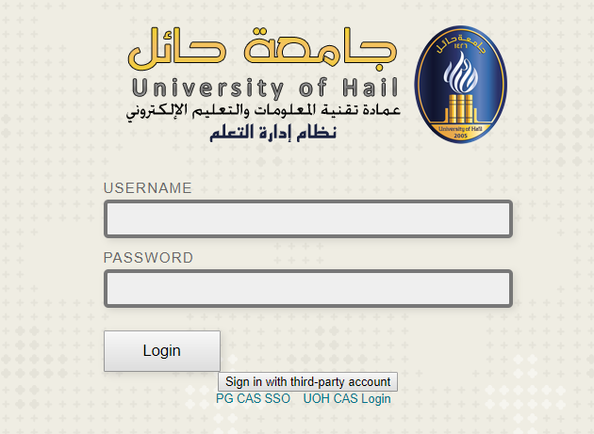
11.1 نظام البلاك بورد تابع...
الشكل (1): الصفحة الرئيسية لنظام Blackboard على موقع جامعة حائل

Slide 23
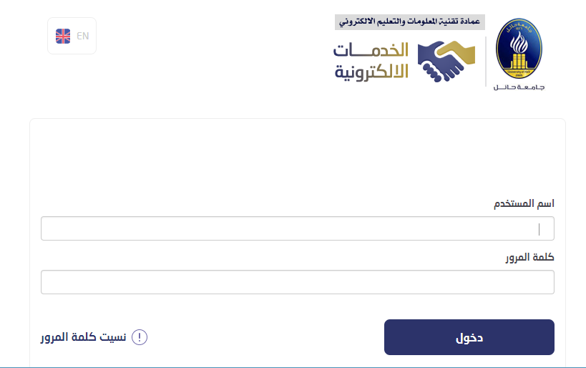
11.1 نظام البلاك بورد تابع...
الشكل (2): شاشة الدخول الى نظام بلاك بورد عبر بوابة الخدمات الإلكترونية لجامعة حائل

Slide 24
11.1 نظام البلاك بورد تابع...
تغيير لغة نظام البلاك بورد
من الصفحة الرئيسية (Home Page) انقر على "المعلومات الشخصية" (Personal Information).
انقر على "تغيير الإعدادات الشخصية" (Change Personal Settings).
اختر "اللغة المطلوبة" (User Language Pack) ،ثم انقر على "إرسال" (Submit).

Slide 25
2.11.1 مكونات الصفحة الرئيسية لنظام البلاك بورد
بعد تسجيل الدخول بنجاح سيتمكن المتعلم من تصفح الصفحة والتي تحتوي على وحدات يمكن مسحها أو تغيير ترتيبها باستخدام خاصية السحب و الإفلات، ومن هذه الوحدات ما يلي (الشكل 3):
1. الأدوات Tools : يتمكن الطالب من خلالها الوصول إلى عدة أدوات مثل الاعلانات، والتقويم والمهام والمعلومات الشخصية وغيرها.
2. إعلاناتي My Announcements : تعرض وحدة الإعلانات إعلانات الجامعة التي أضيفت مؤخرا.
3. المقررات الدراسية My Courses : تعرض وحدة المقررات قائمة المقررات المسجل بها خلال الفصل الدراسي الحالي والفصول الدراسية السابقة.

Slide 26
2.11.1 مكونات الصفحة الرئيسية لنظام البلاك بورد تابع...
4. حلقات تبادل المعلوماتMy Organizations :تعرض هذه الوحدة المنتديات المشترك بها المتعلم.
5. تعليمات عند الطلب On Demand: عند النقر على احد عناصرها يقوم بفتح صفحات تتضمن شرحاً تفصيلياً عن أي مهمة مطلوبة في البلاك بورد.
6. مهامي Tasks : تساعد الطالب على معرفة المهام الموكله له.

Slide 27
2.11.1 مكونات الصفحة الرئيسية لنظام البلاك بورد تابع...
الشكل (3): الصفحة الرئيسية لنظام Blackboard باللغة العربية

Slide 28
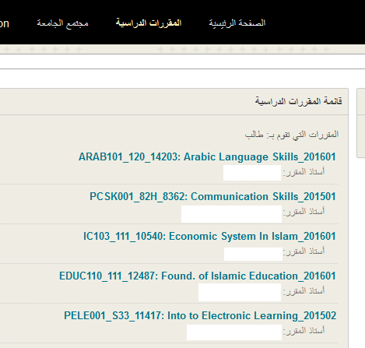
3.11.1 للدخول إلى المقررات الدراسية
للدخول إلى المقررات الدراسية
قم بإختيار تبويب المقررات الدراسية.
من قائمة المقررات الدراسية، قم بإختيار المقرر الدراسي الذي ترغب بالوصول إليه.
1
2

Slide 29
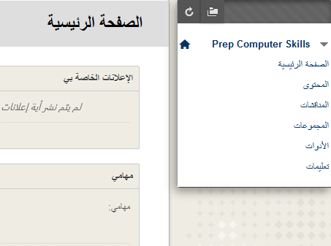
4.11.1 دخول محتوى المقرر الدراسي
محتوى المقرر الدراسي يحتوي على عناصر متعددة مثل المحاضرات والواجبات والاختبارات ومنتديات النقاش. ويقدم النظام دعماً لصيغ الملفات المختلفة كملفات برنامجMS Word وصيغة ملفات PDF للنشر الالكتروني والصور وروابط لمواقع معينة. وللوصول إلى محتوى المقرر الدراسي قم بالدخول الى صفحة المقرر الدراسي ثم قم بإختيار المحتوى الموجود في قائمة المقرر (الشكل 4).
الشكل(4): الدخول إلى محتوى المقرر الدراسي

Slide 30
5.11.1 الواجبات
يتم استخدام الواجبات لتقييم مدى تمكُن المتعلم من محتوى المقرر وأهدافه. و يمكن العثور على الواجبات في محتوى المقرر، أو وحدة تعليم نمطية، أو خطة درس، أو مجلد.
ويقوم استاذ المقرر بتعيين قيم النقاط للواجبات.
ويتم تقديم الواجب المكتمل للتقدير ويتم تسجيل النتائج في "مركز التقديرات". ويمكنك رؤية الدرجات الخاصة بك عندما يقوم استاذ المقرر بإتاحتها.
ويسمح أستاذ المقرر بمعرفة موعد إتاحتها من أجل المتعلمين.

Slide 31
5.11.1 الواجبات تابع...
تحميل (download) الواجب :
اذهب إلى المقرر المراد حل واجبه.
اذهب إلى المحتوى الموجود في قائمة المقرر.
انقر فوق رابط اسم الواجب.
إذا كان الواجب موجود على شكل ملف، انقر على رابط الملف وقم بتخزينه على جهاز الحاسب.
قم بحل الواجب على الملف الذي قمت بتحميله وذلك بإتباع تعليمات مدرس المقرر.

Slide 32
5.11.1 الواجبات تابع...
بعد الإنتهاء من حل الواجب، قم بالعودة الى صفحة الواجب، ومن منطقة تقديم الواجب انقر على "استعراض جهاز الكمبيوتر" ثم ارفق ملف الواجب من جهاز الحاسب الحاسب.
بعد تحميل الواجب، انقر على زر "تقديم".
في حال كان الواجب يتطلب تقديم مباشر دون الحاجة لإرفاق ملف، انقر فوق "كتابة تقديم" لفتح مربع تحرير النص حيث يمكنك كتابة الحل، ويمكنك استخدام هذا المحرر في تنسيق النص وإضافة ملفات، وصور، وارتباطات، ووسائط متعددة، وتطبيقات. بعد الإنتهاء من حل الواجب قم بالنقر على زر "تقديم".

Slide 33
5.11.1 الواجبات تابع...

Slide 34
6.11.1 الاختبارات
أثناء أداء الإختبار لا تقم بإغلاق الإطار، أو النقر فوق زر الرجوع الخاص بمتصفح الإنترنت. إذا واجهت مشاكل أثناء أداء الإختبار، يرجى إبلاغ إستاذ المقرر فوراً.
كيفية أداء الإختبار:
اذهب إلى المقرر المراد أداء الإختبار به.
انتقل إلى المحتوى الموجود في قائمة المقرر.
انقر فوق الإرتباط المقترن بإسم الإختبار.

Slide 35
6.11.1 الاختبارات تابع...
عند الدخول إلى الإختبار، سيظهر وصف للإختبار قد يطلب منك فيه أن تقوم بتنزيل ملف ما للتطبيق عليه، كما سيظهر إرشادات الإختبار، يتوجب عليك قراءتها جيداً.
قد يختار استاذ المقرر أن تقوم بإدخال كلمة مرور لبدء الإختبار، اكتب كلمة المرور الصحيحة وانقر فوق "تقديم" لبدء الإختبار.
أثناء قيامك بحل الأسئلة، يتم تلقائياً حفظ الإجابات ، أو يمكنك النقر فوق "حفظ الإجابة" الموجود بجوار كل سؤال.
عند إكمالك من إجابة جميع الأسئلة، انقر فوق "حفظ وإرسال" الموجود عند آخر سؤال.

Slide 36
7.11.1 أدوات المقرر الدراسي
للوصول إلى أدوات المقرر الدراسي من معلومات عن عضو هيئة التدريس و المدونات والمهام ولوحات المناقشات والإعلانات والمجموعات والمحاضرات المباشرة وإرسال بريد إلكتروني للمدرس أو للمتعلمين معك في نفس المقرر (الشكل 4)، قم بالخطوات التالية:
من صفحة المقررات الدراسية قم بإختيار المقرر الدراسي المراد بالوصول إلى أدواته.
أنقر على أدوات الموجودة في قائمة المقرر.
أختر أي أداة من الأدوات التي تم ذكرها سابقاً.

Slide 37
7.11.1 أدوات المقرر الدراسي
الشكل 5: أدوات المقرر الدراسي

